Slide 1
«О порядке устройства несовершеннолетних в детский дом на полное государственное обеспечение» директор ГБУ «Альметьевский детский дом» Максутова Любовь Андреевна

Slide 2
ГБУ для детей-сирот и детей,
оставшихся без попечения родителей
«Альметьевский детский дом»

Slide 3
Орган опеки и попечительства в течение 3 раб. дней со дня получения сведений о ребенке, оставшемся без попечения родителей, обязан провести обследование условий жизни этого ребенка и, установив факт отсутствия попечения его родителей, обеспечить защиту прав и интересов ребенка, оставшегося без попечения родителей, до решения вопроса о передаче его на воспитание в семью или в организацию для детей-сирот и детей, оставшихся без попечения родителей
Приказ МОиН РФ от 17.02.2015 г. №101

Slide 4
Возможности детского дома
(что имеем?)
Материально-техническая база
Специалисты детского дома

Slide 5
Материально-техническая база
Санпропускник
– отделение для проведения первичной санитарной обработки детей, проведения медицинского осмотра.

Slide 6
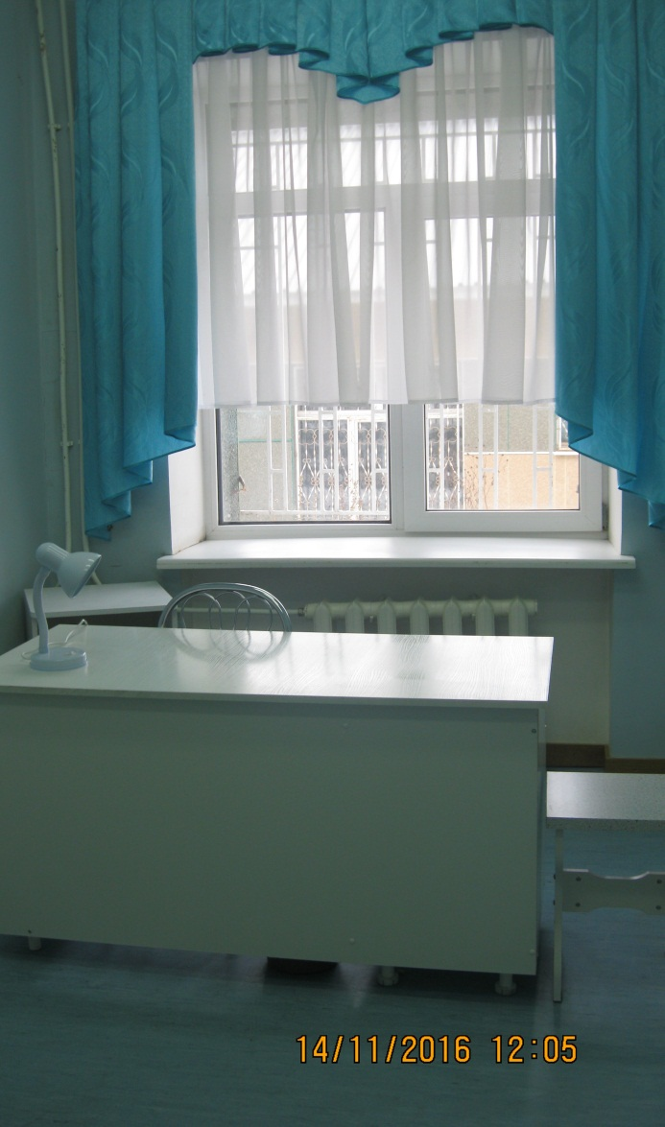
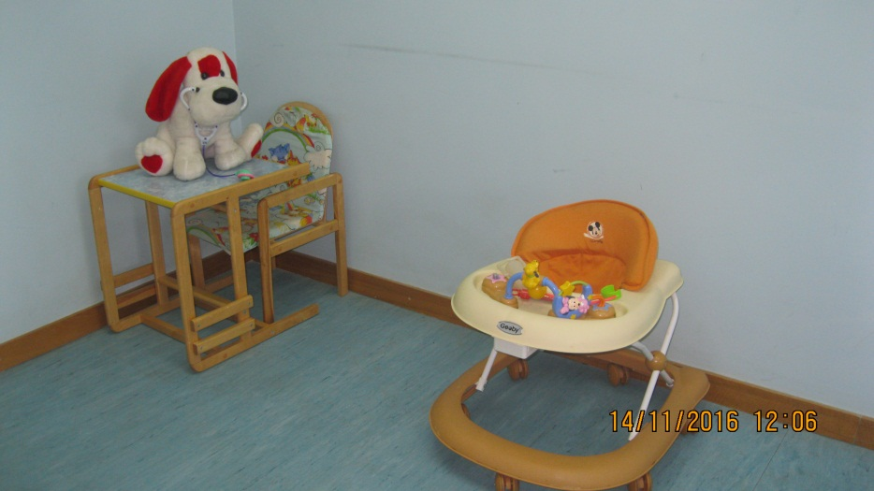
Кабинет врача

Slide 7
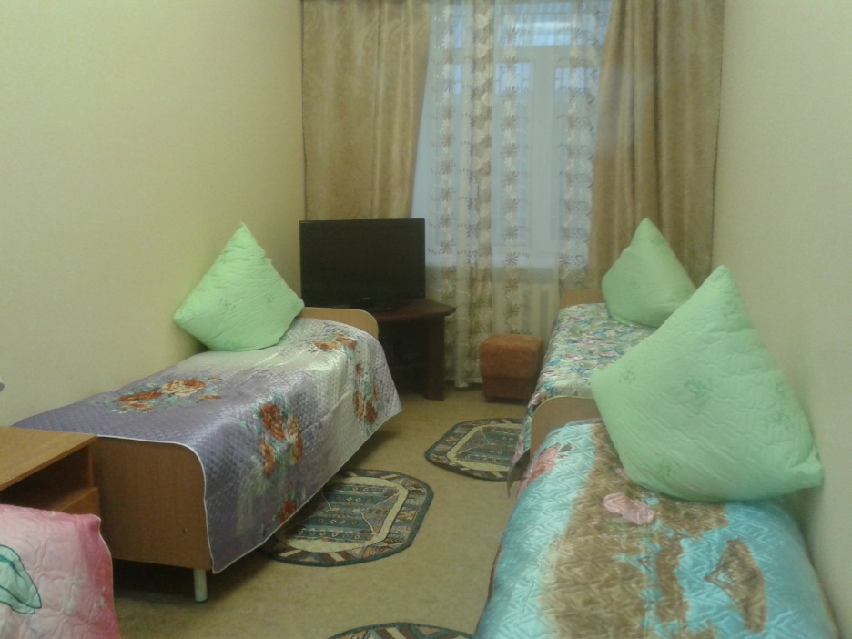
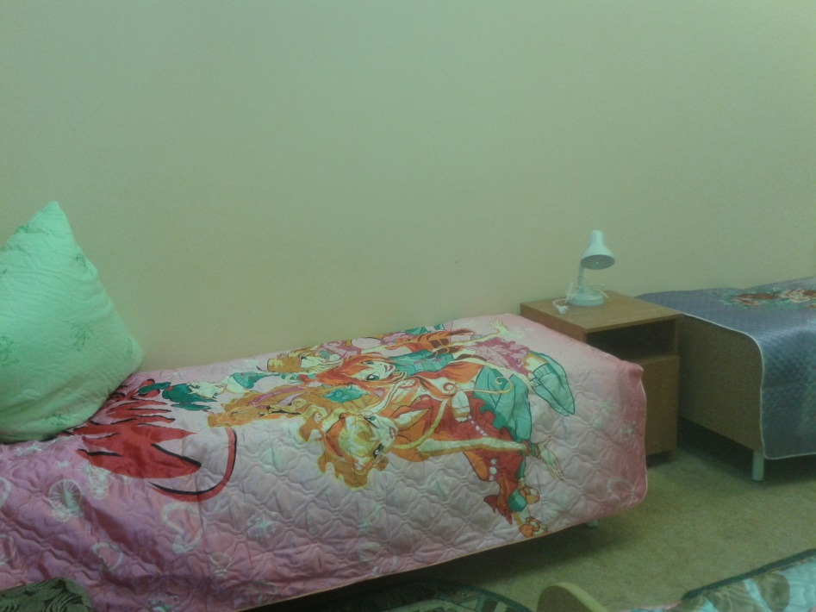
Спальная комната

Slide 8
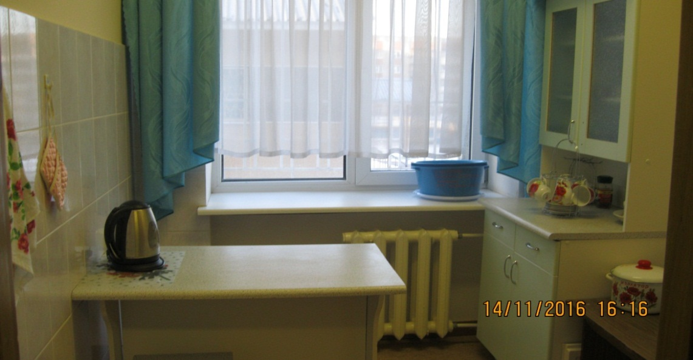
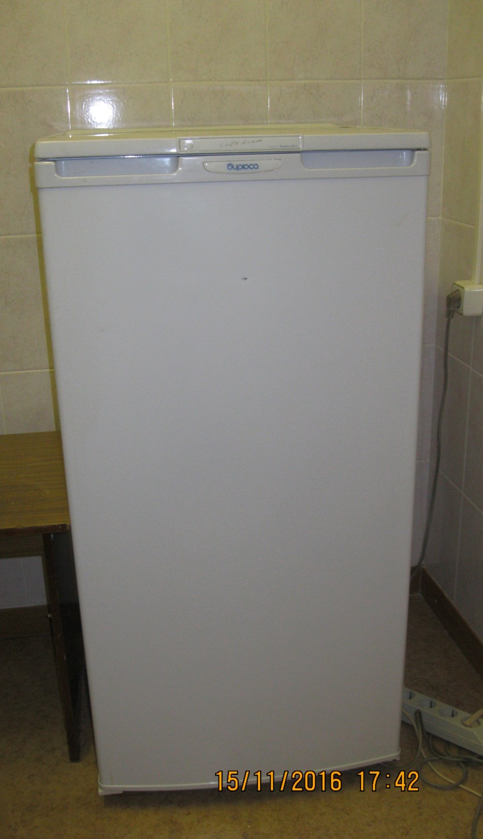
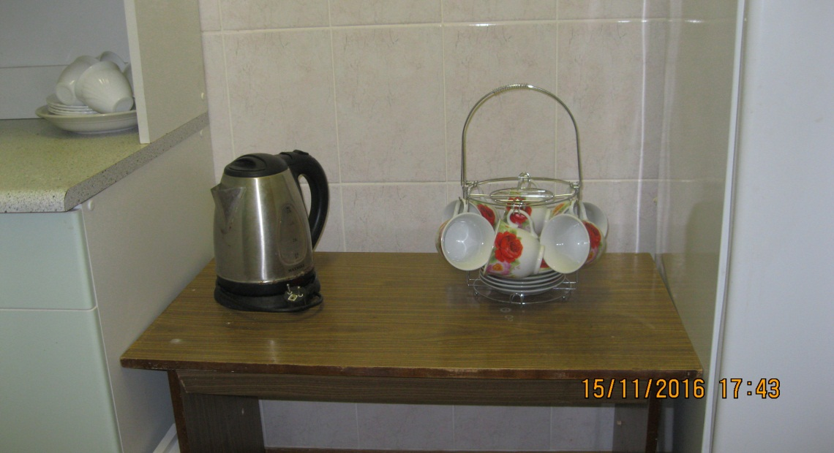
Комната для приема пищи

Slide 9
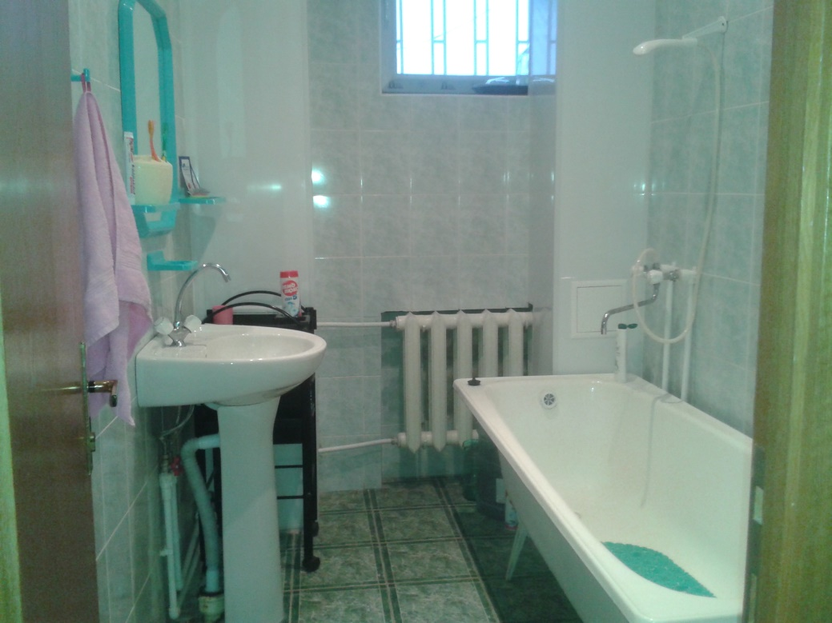
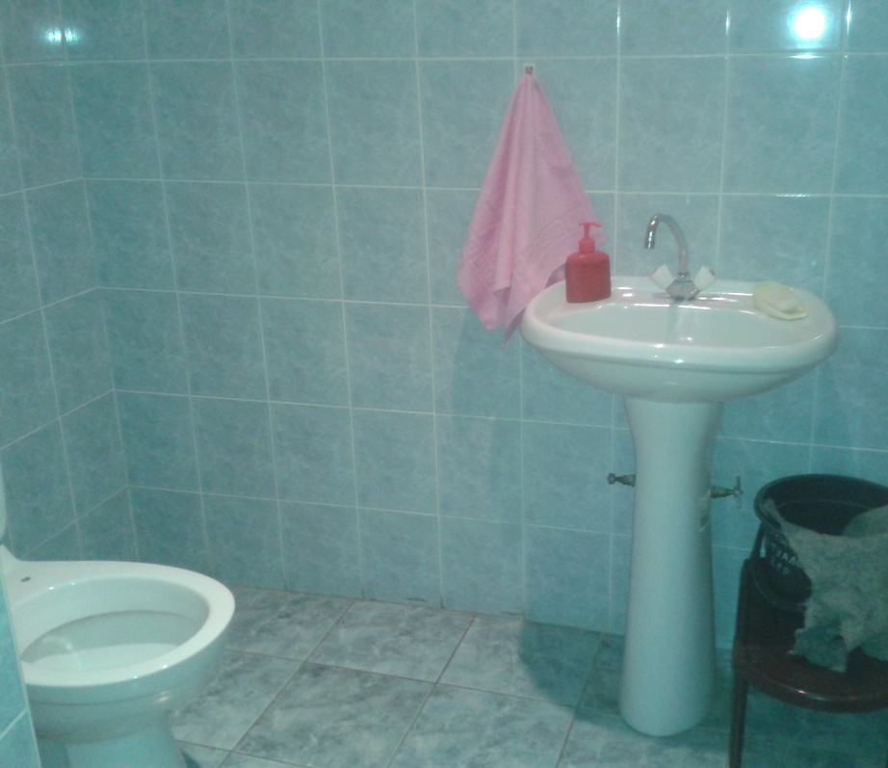
Ванная комната и санузел

Slide 10
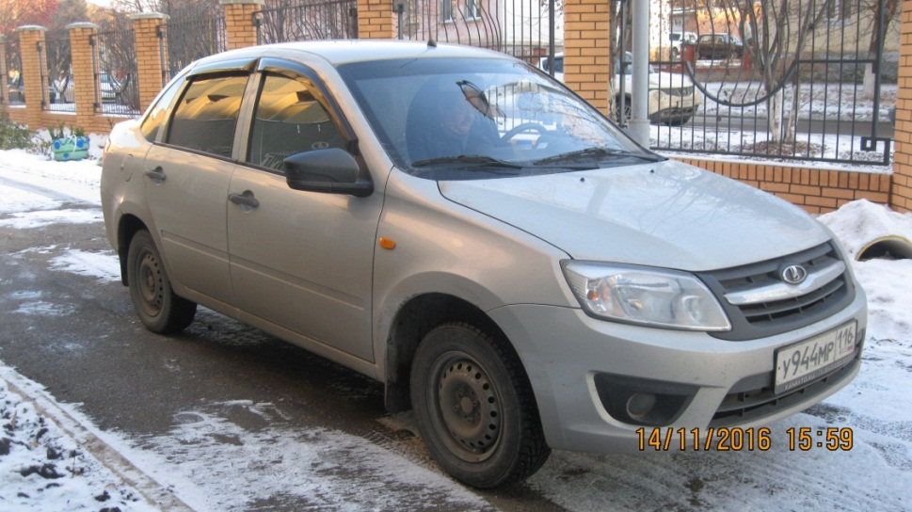
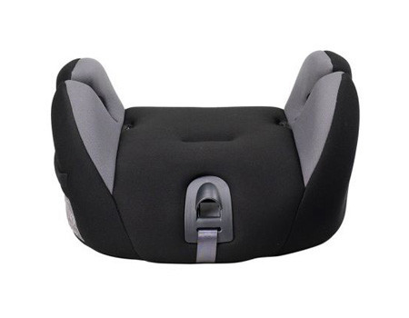
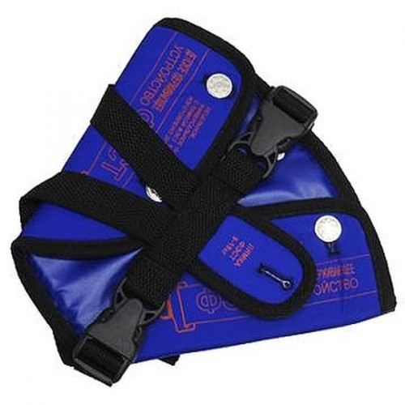
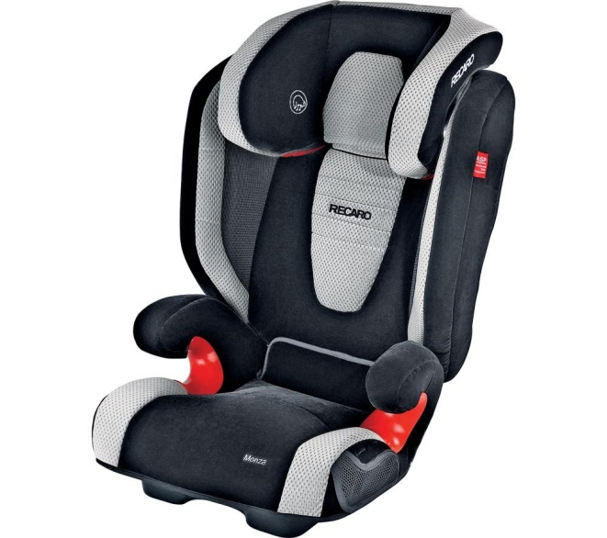
Автомобиль
Детские удерживающие устройства

Slide 11
Специалисты детского дома
Специалисты принимающие ребенка
Специалисты по семейному устройству детей
Медицинский персонал
Социальный педагог
Служба содействия семейному устройству детей
Педагог- психолог
Врач
Медсестра (круглосуточного дежурства)
Медсестра по физиотерапии

Slide 12
Функции специалистов детского дома
Медицинский персонал
1) осмотр прибывшего ребенка;
2) сбор анализов;
3) заключение врача-педиатра (срок 15 дней)
Социальный педагог
1) сбор документов (по Уставу);
2) установление статуса;
3) участие в судах
Педагог-психолог
1) наблюдение за прибывшим ребенком;
2) индивидуальный план развития
Служба содействия семейному устройству детей
1. работа с кровными родителями;
2. Школа приемных родителей

Slide 13
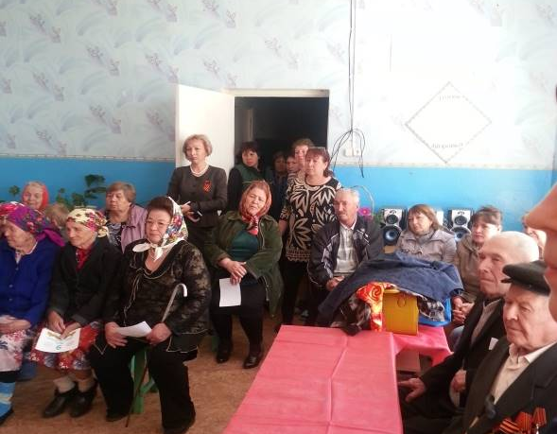
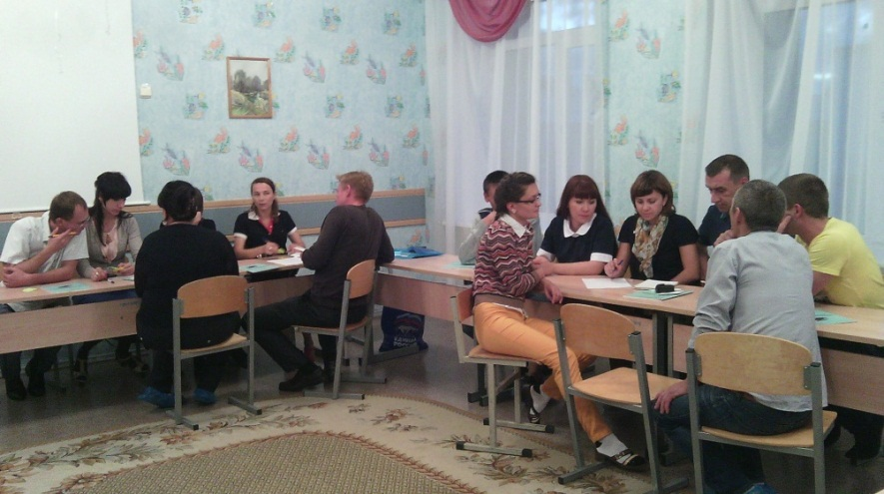
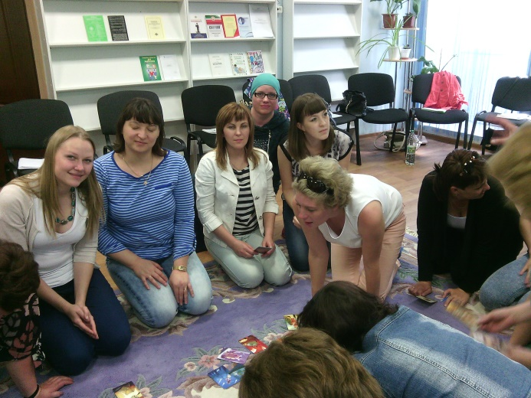
В детском доме организована служба содействия семейному устройству детей и сопровождения замещающих семей. Задачи Службы: - возврат детей в кровную семью; - устройство в приемную семью; - организация обучения в ШПР; - организация психолого-педагогического и юридического сопровождения замещающих семей.
Проведение ознакомительной лекции на тему «Мир без сирот» с жителями села Аппаково АМР
Тренинг «Развитие детско-родительских взаимоотношений в замещающей семье в период адаптации»
Занятие ШПР

Slide 14
Медицинские учреждения
Администрация
муниципального района
Управление «Опека»
Взаимодействие детского дома с учреждениями Альметьевского муниципального района
Отдел по делам
несовершеннолетних
Управление социальной защиты
Прокуратура
Управление образования

Slide 15
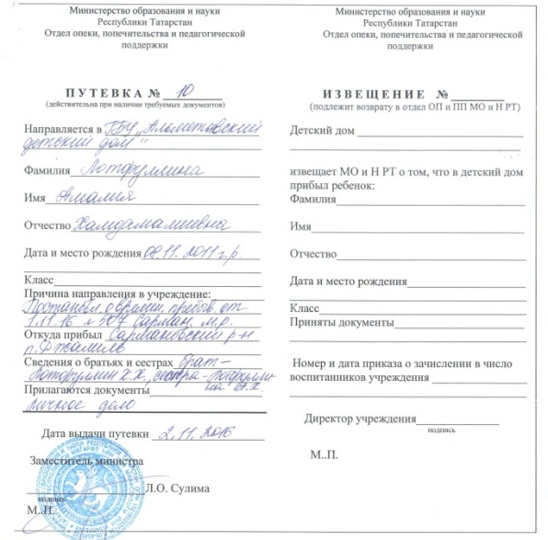
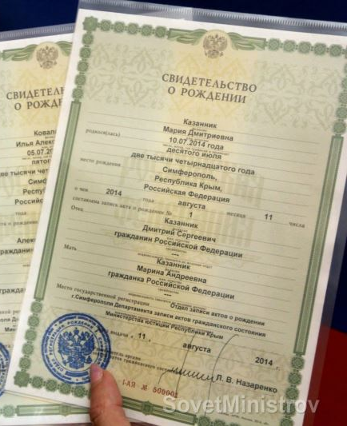
Необходимые документы, которые предоставляет Управление «Опека» (срок 1 месяц)
(согласно Постановлению Правительства РФ №481 от 24.05.2014г.)
1) сформированное личное дело:
оригиналы документов удостоверяющие личность;
сведения о родителях (копии документов);
правоустанавливающие документы на жилье.
2) направление учредителя (путевка МОиН РТ).

Slide 16
Устав детского дома:
«Одна из основных функций - круглосуточный прием и содержание детей,… в т.ч. создание условий пребывания детей в организации для детей-сирот, приближенных к семейным»

Slide 17
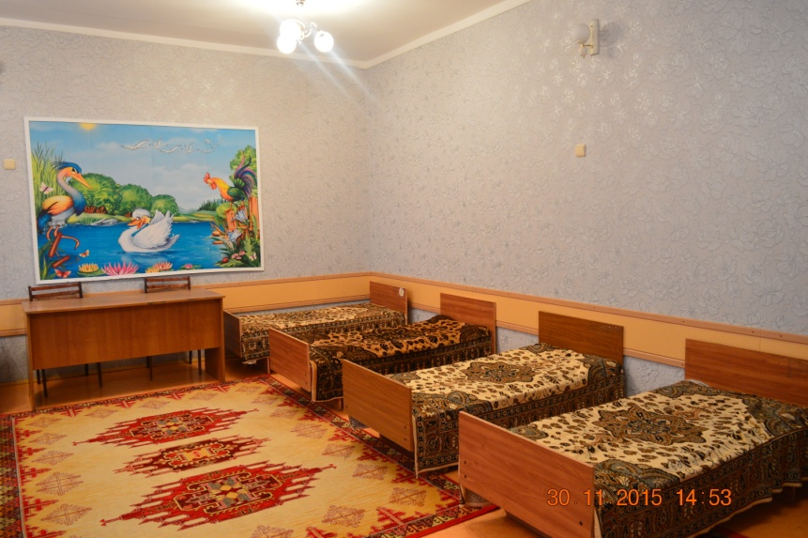
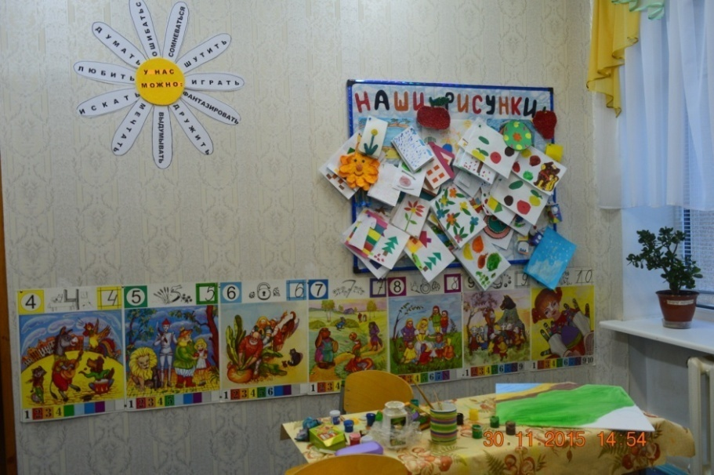
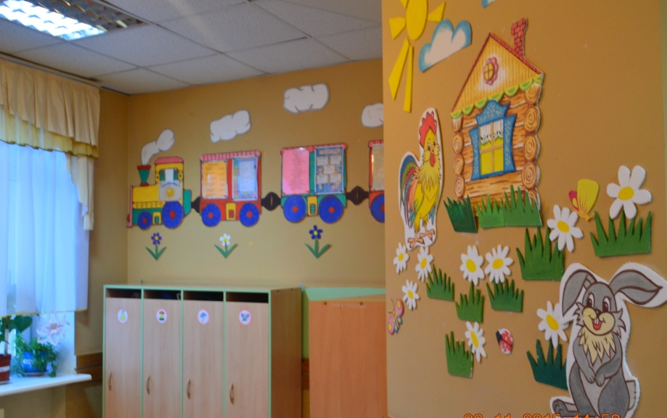
Квартира для детей дошкольного возраста

Slide 18
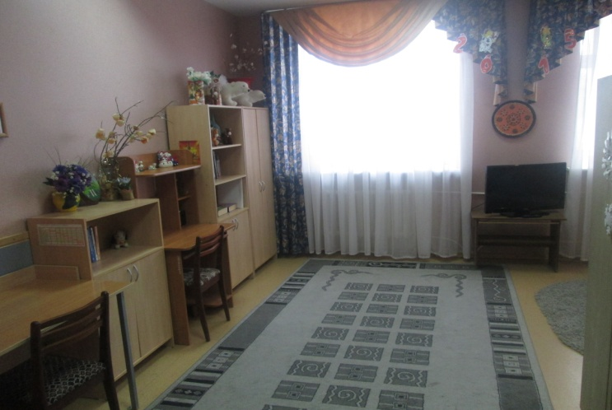
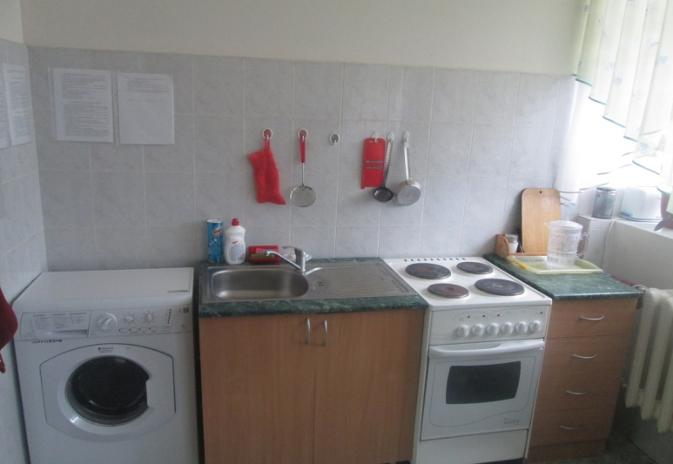
Семейные квартиры
Гостиная
Спальная комната
Кухня

Slide 19
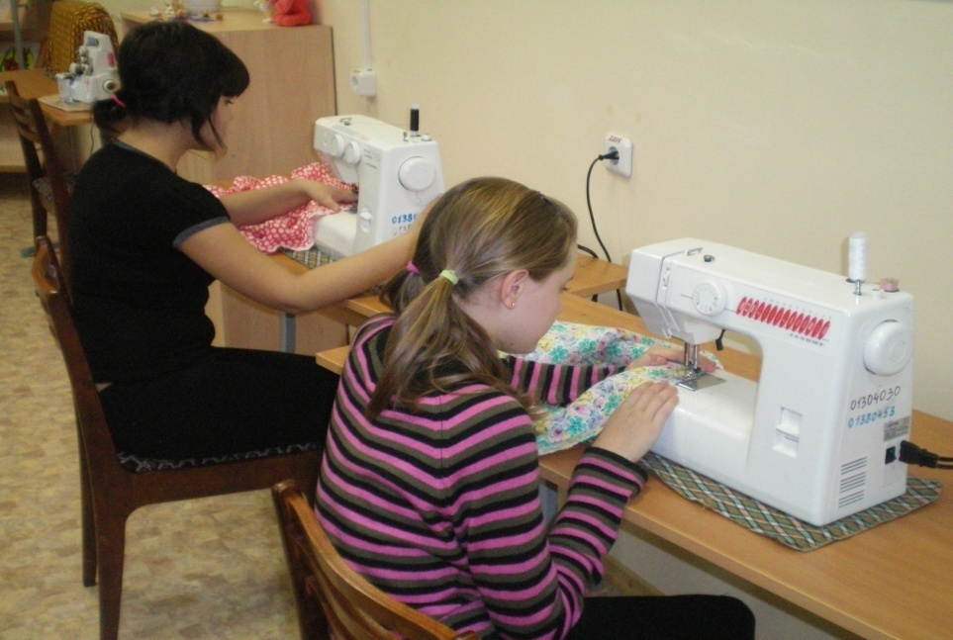
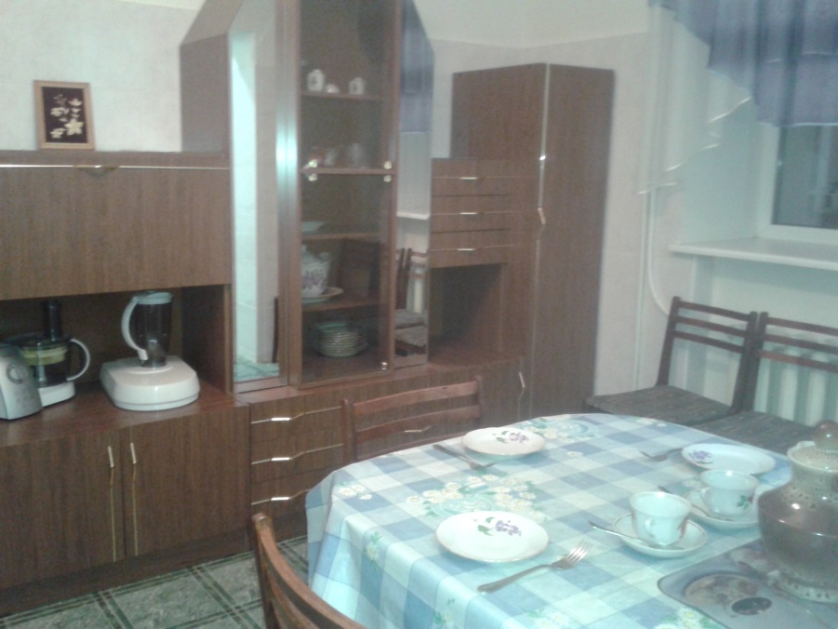
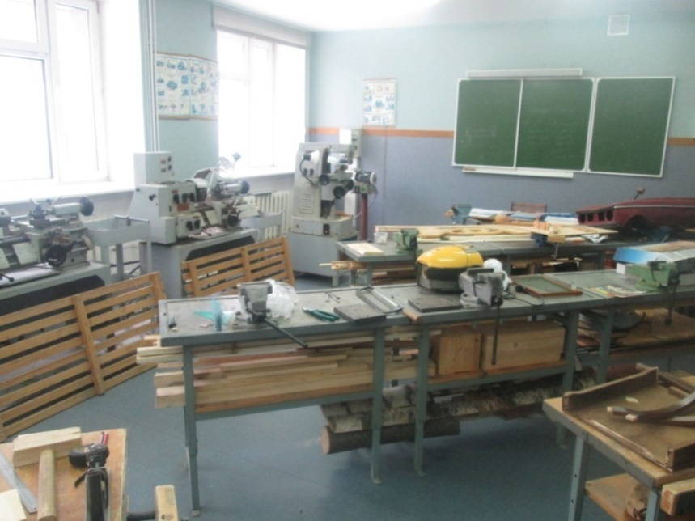
Кабинет технологии
Кабинет кулинарии
Столярная мастерская

Slide 20
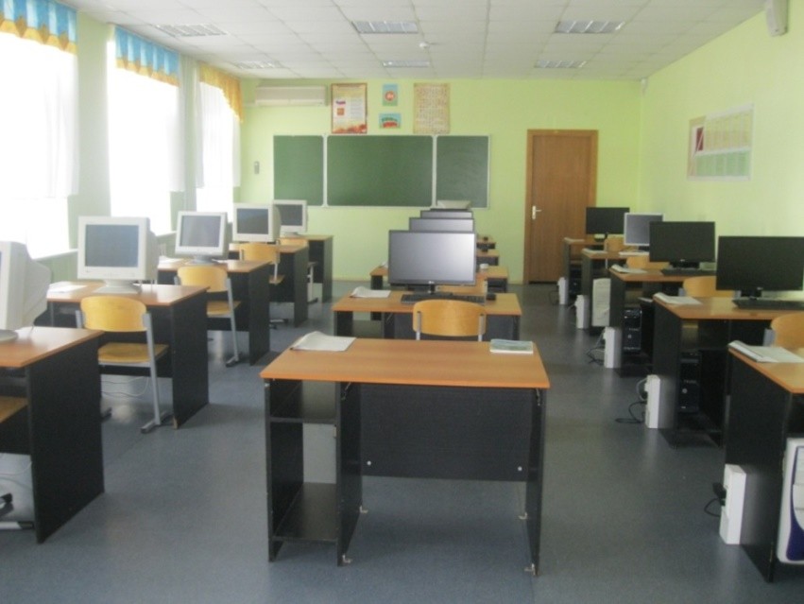
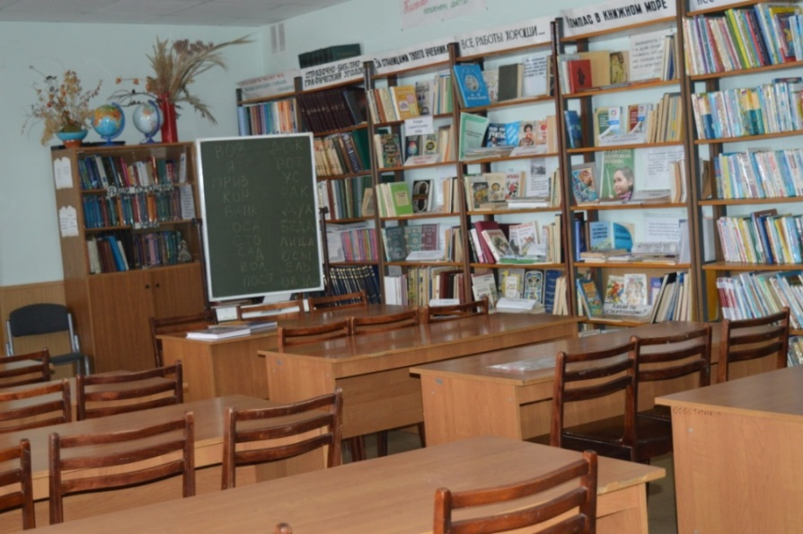
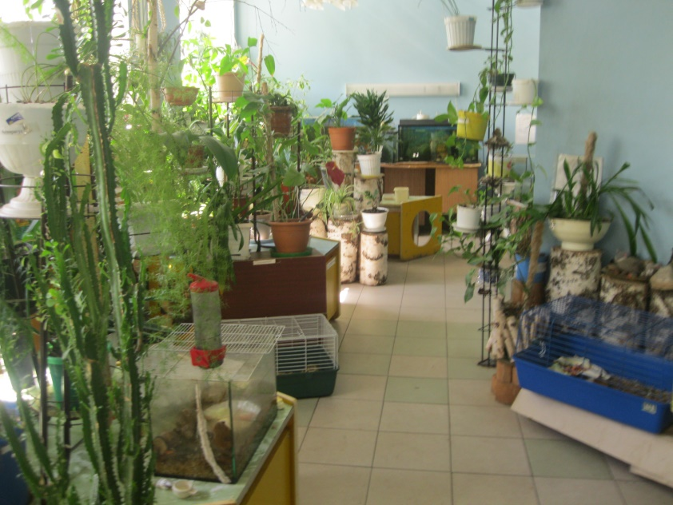
Компьютерный класс
Библиотека
Зимний сад

Slide 21
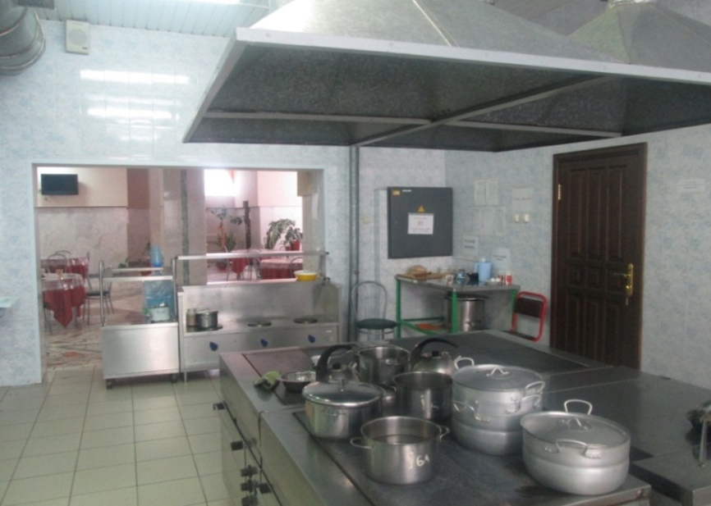
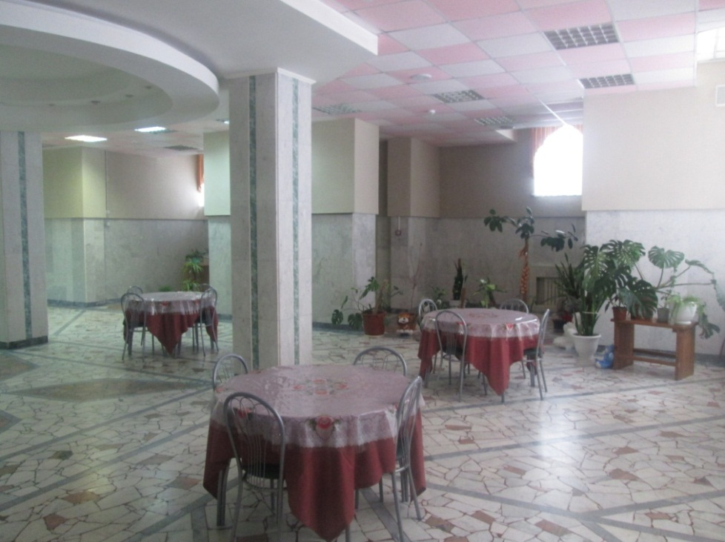
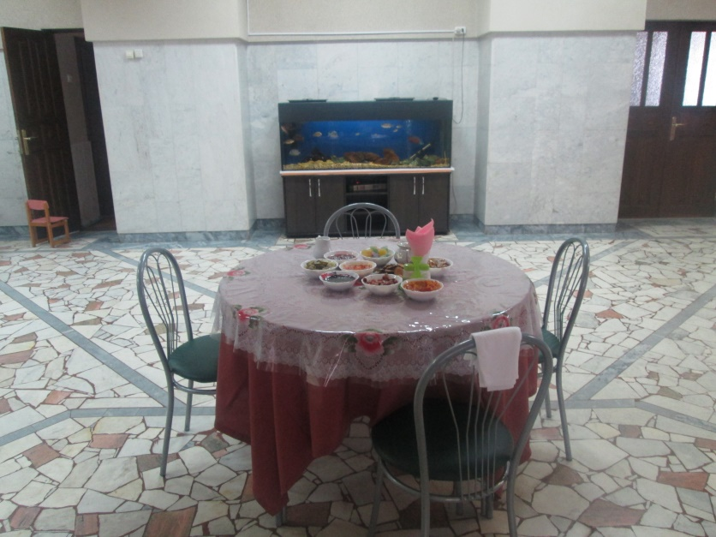
Столовая

Slide 22
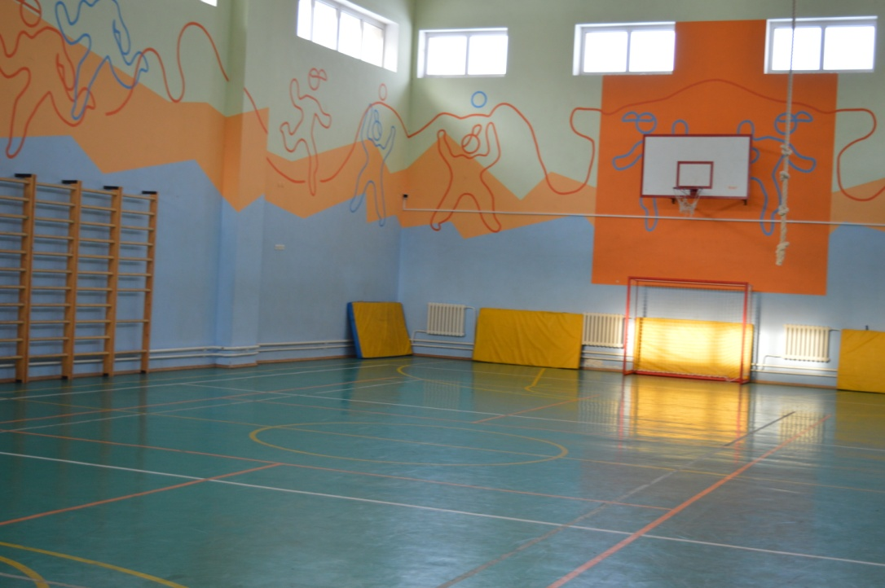
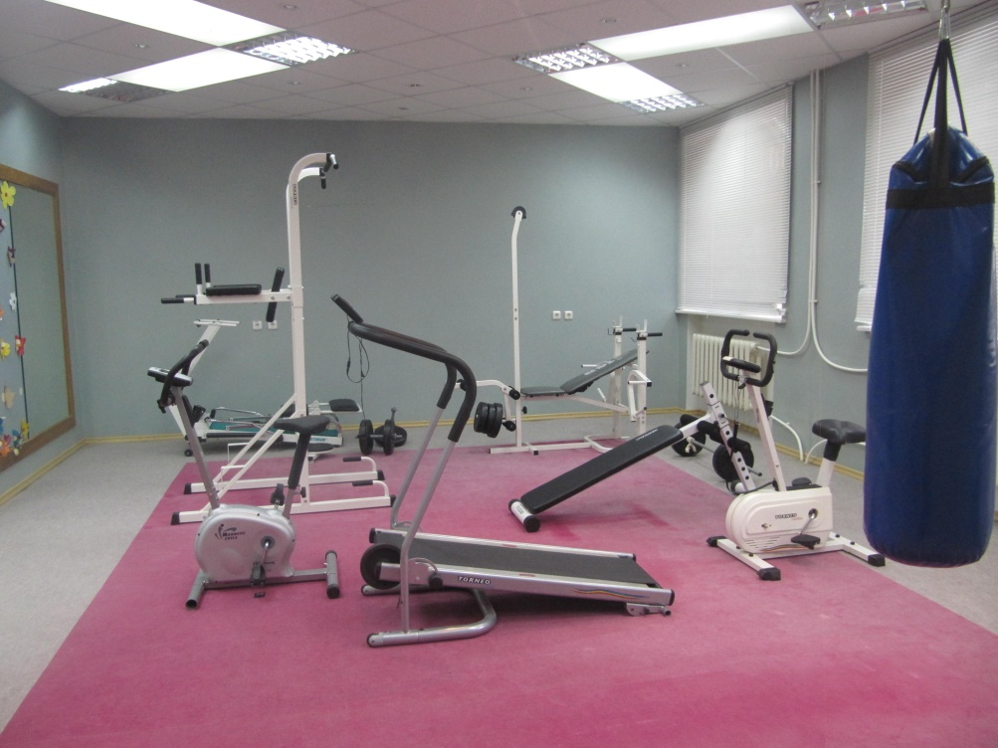
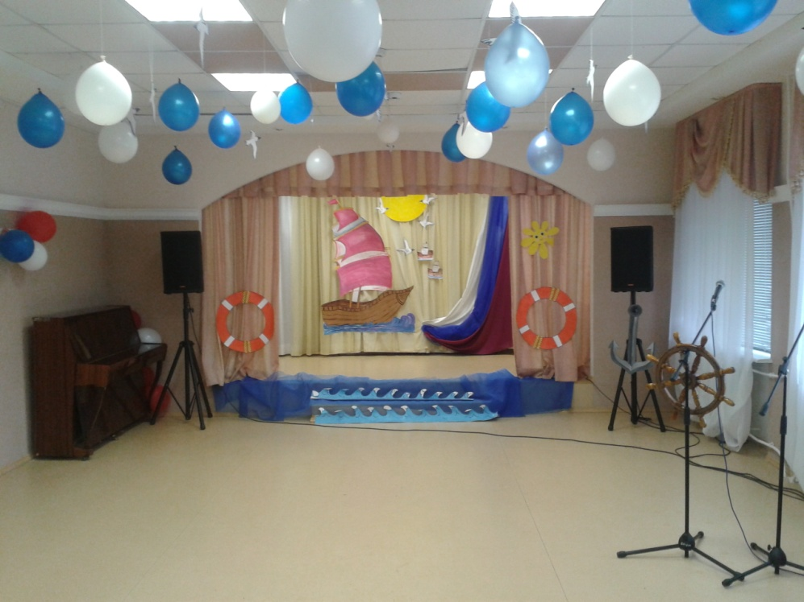
Спортивный зал
Тренажерный зал
Актовый зал

Slide 23
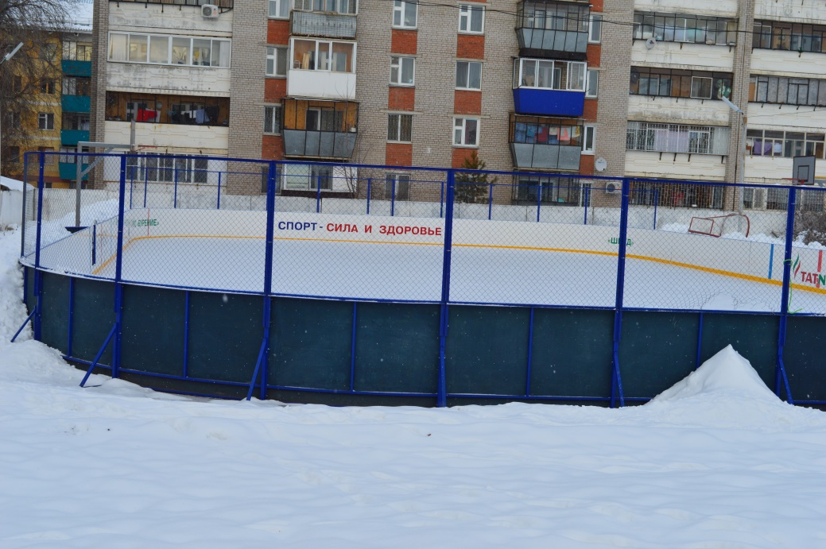
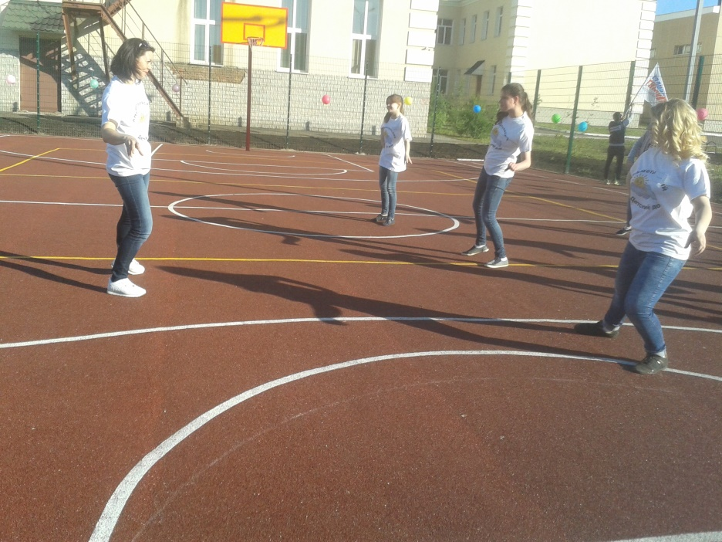
Хоккейный корт
Волейбольно-баскетбольная площадка

Slide 24
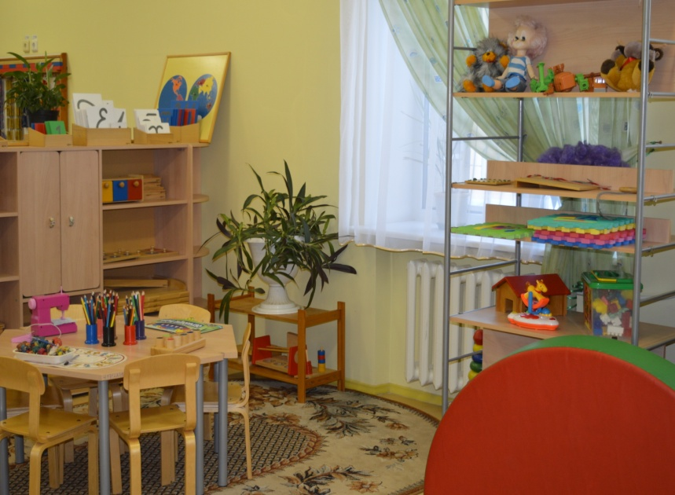
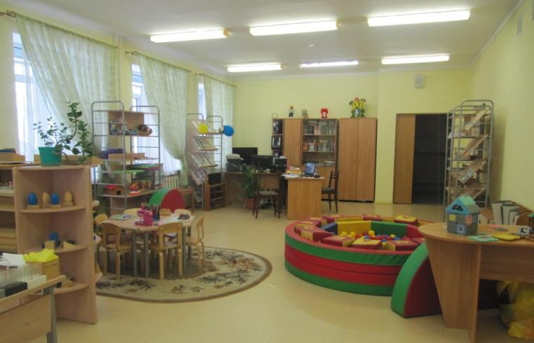
Кабинет Монтессори

Slide 25
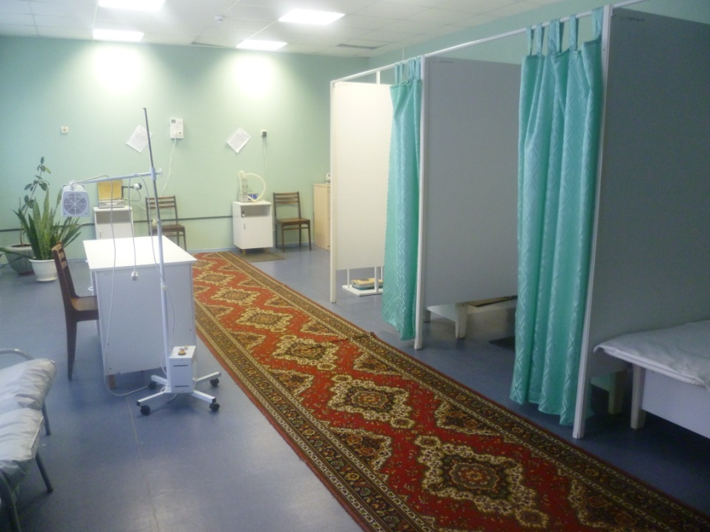
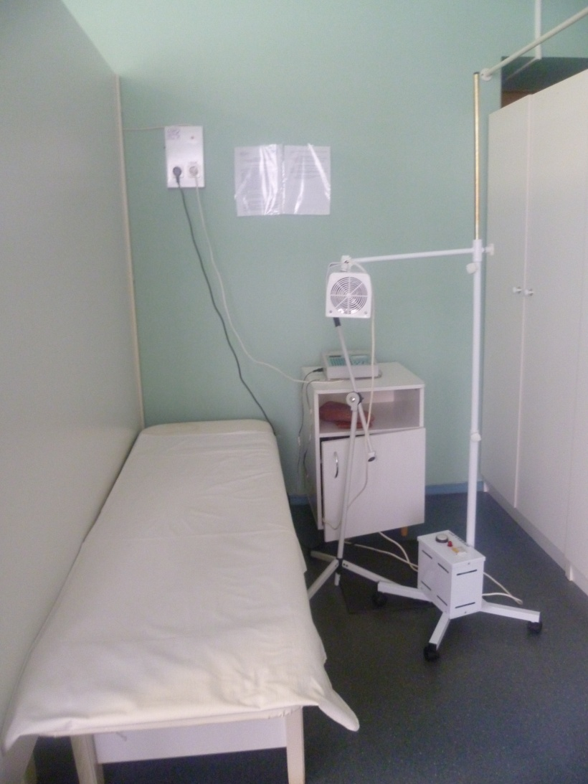
Физиотерапевтический кабинет

Slide 26
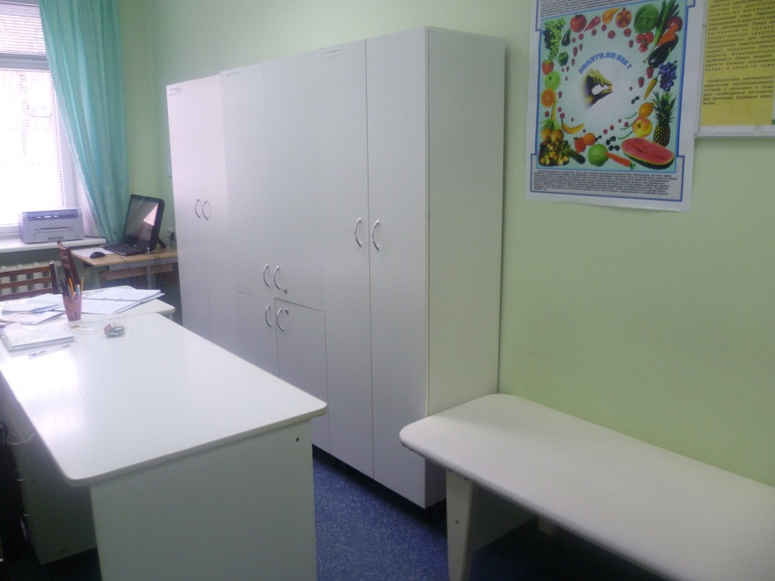
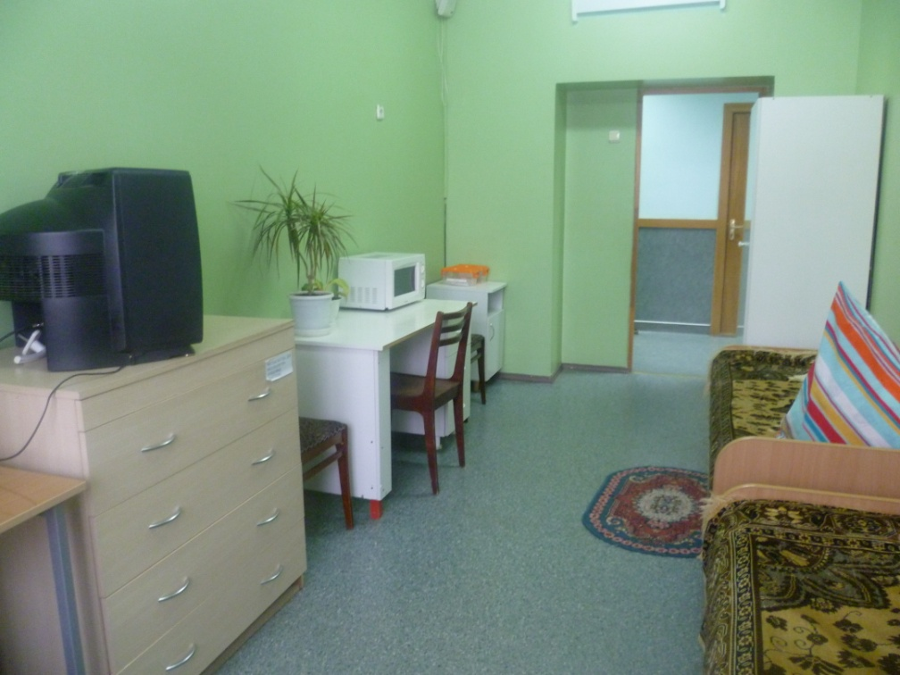
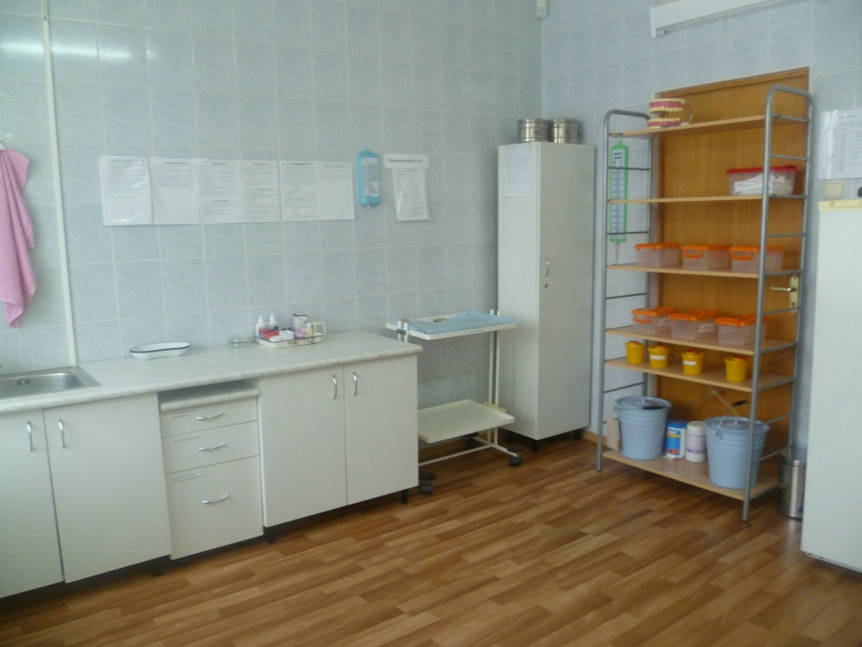
Кабинет врача
Изолятор
Процедурный кабинет

Slide 27
Спасибо за внимание!

